Slide 1
PHÒNG GIÁO DỤC & ĐÀO TẠO HUYỆN AN LÃO
TRƯỜNG TIỂU HỌC QUỐC TUẤN
Toán
Luyện tập
GIÁO VIÊN: BÙI PHƯƠNG THẢO

Slide 2
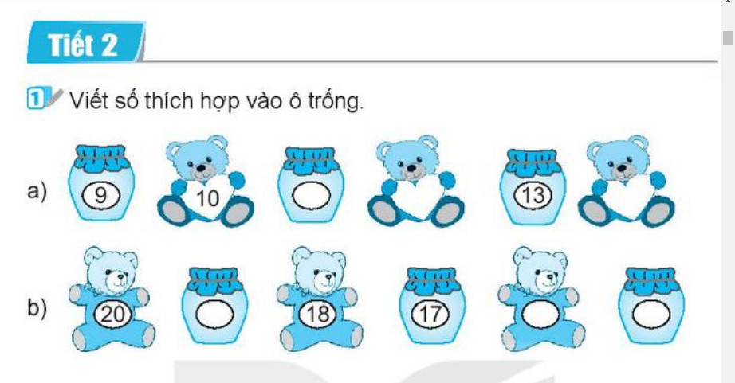

Slide 3
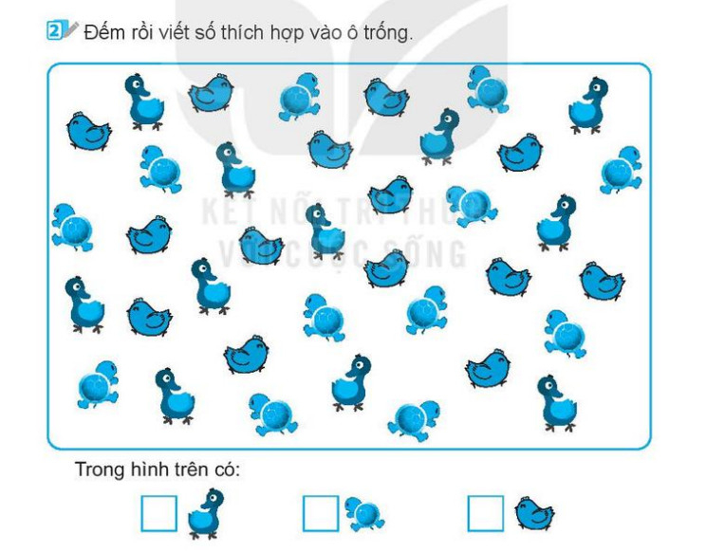

Slide 4
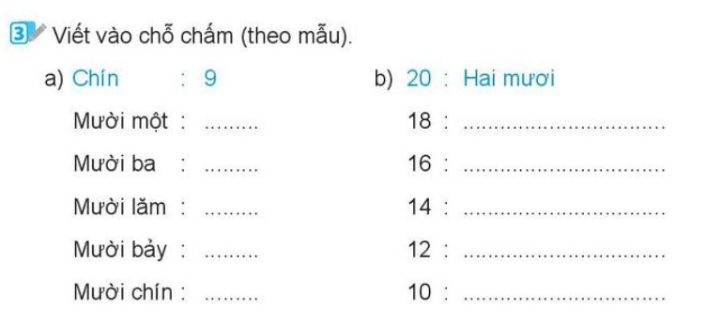

Slide 5
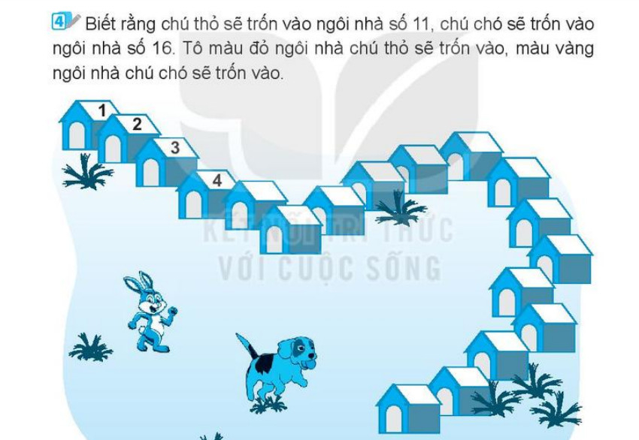

Slide 6
11
12
14
19
16
15

Slide 7
11
12
14

Slide 8
11
Mười tám
13
Mười sáu
15
Mười bốn
17
Mười hai
19
Mười

Slide 9
10
9
8
11
5
7
12
6
13
14
15
16
17
18

Slide 10





Tạm biệt và
hẹn gặp lại!

